Slide 1

WEB DESIGN
CAMEO
TEAM. 3TO2
CONCEPT
김태헌
박소현
박준수
고소영
윤소영

Slide 2
INDEX
1. 소개
2. 차별점
3. 목표
4. QnA

Slide 3
1. 소개
소개
목표
기획
QnA
키워드
CAMEO
| 주제
CAfe MEntion and Offer
Notes:
카페의 정보를 말하고 제공해준다
프렌차이즈가 아닌 동네카페를 이용하는 유저들끼리 커피와 카페에 대한 정보를 공유하는 SNS 서비스라는 의미를 담고 있다.

Slide 4
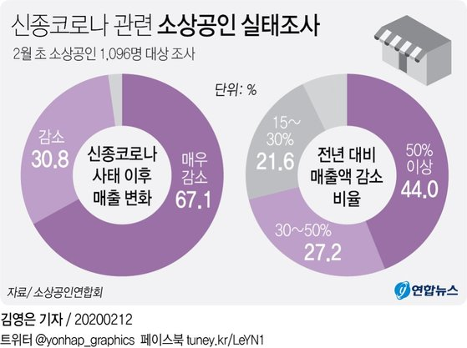
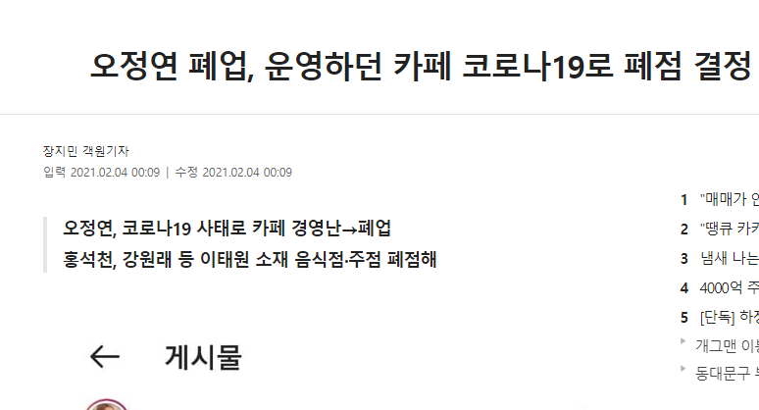
1. 소개
소개
목표
기획
QnA
키워드
소상공인 코로나 19 여파
| 코로나 19
- 코로나 19로 위축된 시장
- 길어지는 코로나 19
소상공인들의 경제적 어려움
Notes:
CAMEO는 코로나 19로 인해 힘들어진 소상공인들을 도울 수 있는 방법을 찾아보다 고안하게 된 주제입니다. 오로지 동네 카페를 대상으로만 커뮤니티를 운영하여 프렌차이즈 카페에 비해 현저히 떨어지는 정보 접근성을 보완할 수 있도록 노력하고있습니다.

Slide 5
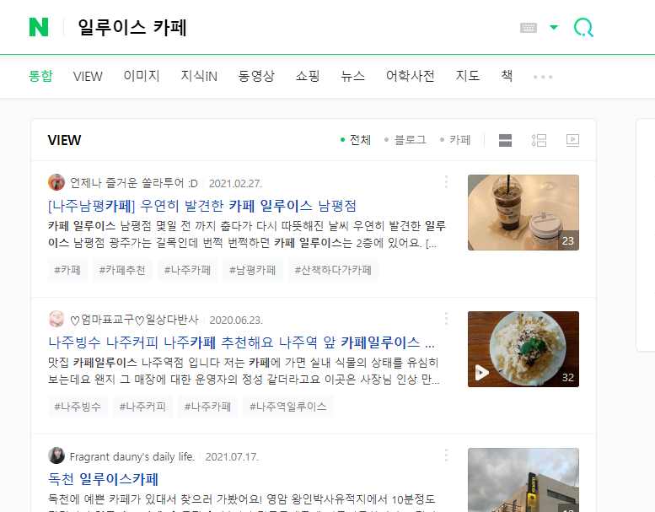
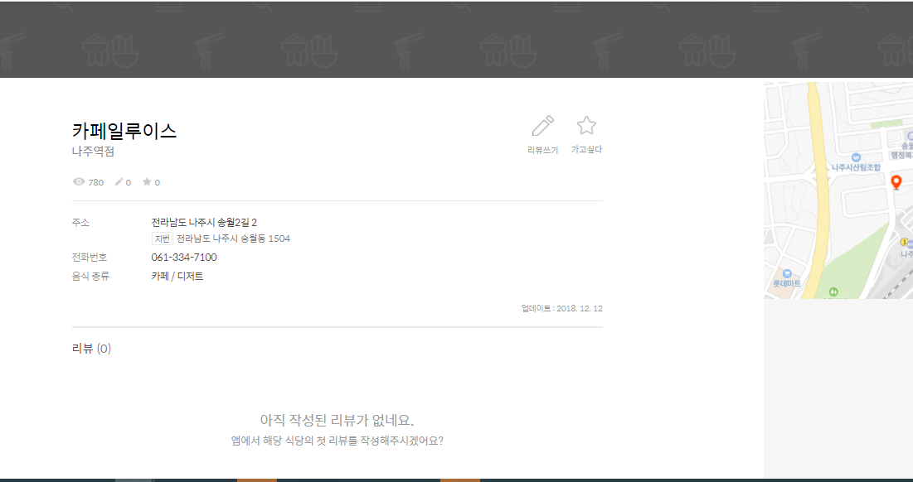
1. 소개
소개
목표
기획
QnA
키워드
비브랜드 카페 정보 부족
| 정보 부족
프랜차이즈 카페에 비해
얻을 수 있는 정보가 부족
Notes:
간단한 예를 들면, 네이버에 프라푸치노를 검색했을 때 상위에 나타나는 검색결과는 주로 스타벅스 혹은 이디야 등등의 프렌차이즈의 음료들로 이뤄져 있습니다. 동네 카페에 관한 정보가 인터넷 상에 존재한다고 하더라도 정확한 카페의 명칭을 입력하지 않는 한 프렌차이즈의 음료보다 먼저 검색결과에 나오는 일이 드뭅니다. 따라서 이렇게 뒤로 밀려나 있는 개인 카페의 정보만을 CAMEO에 모아두면 사용자가 동네 카페의 음료에 대해 접근하기가 훨씬 수월해집니다. 즉, 동네 카페와 해당 카페의 음료에 대한 정보를 CAMEO를 통해 손 쉽게 찾아볼 수 있도록 만들고있으며

Slide 6






2. 차별점
계기
차별점
기획
QnA
개인 카페
비 브랜드 커피숍만을 지원
👍
♥
♥
👍
소상공인들의 영업 활성화
비브랜드 커피숍의 경쟁력 강화
Notes:
궁극적으로는 카메오의 첫 번째 차별점인 소비자들의 동네 카페 이용률을 높이고 경쟁력을 강화할 수 있을 것으로 기대하고있습니다. 카메오의 차별점인 비 브랜드 커피숍만을 지원하는 한편

Slide 7
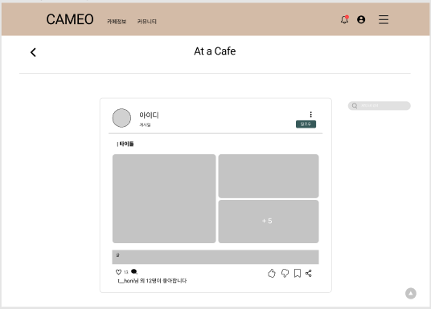
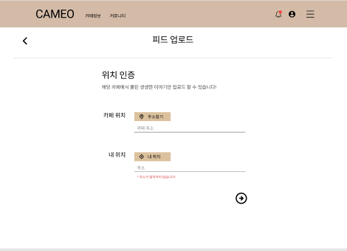
2. 차별점
계기
차별점
기획
QnA
개인 카페
신뢰성 있는 후기
| CAMEO 정보 제공 용이성
실제 방문자가 작성한 게시글
위치 인증 서비스 통한 신뢰성 제공
Notes:
CAMEO는 해당 카페를 실제로 방문한 방문자를 대상으로만 게시글을 올릴 수 있도록 위치인증 시스템을 도입하여 필터링하고 있기 때문에 악의적으로 허위내용을 작성하는 것을 사전에 방지할 수 있도록 조취해두어 후기에 신뢰성이 높다고 할 수 있습니다.

Slide 8


2. 차별점
계기
차별점
기획
QnA
훈장
등급 서비스
| 정보 제공자
“도움이 됩니다”
- 정보 공유하는 유저들의 성취감
- 적극적인 활동을 위한 동기 부여
“도움이 되지 않습니다”
| 정보 찾는 유저
회원등급이 정보에 대한 신뢰성의 지표
설문조사를 통한 게시글 질의 향상
Notes:
다음의 차별점으로는 등급 서비스가 존재하다는 점입니다.
한 게시글을 읽은 유저가 해당 글이 도움이 되었다는 의미의 “도움이 됩니다” 버튼을 누르면 작성자의 회원 점수가 올라가게 되고, 일정 점수에 도달하게 되면 회원의 등급이 상승하게 되는 시스템을 구상하였습니다.
또한 반대로 허위 정보를 기입하였거나 부적절한 게시물이라고 판단되는 게시물의 경우 유저들이 해당 글에 “도움이 되지 않습니다”를 누르게 되었을 때는 회원 등급이 하락하게 됩니다. 만약 회원의 점수가 일정 점수 이하에 도달하게 되면 관리자 차원에서 조치를 취할 수 있도록 관리자에게 알람이 가게 됩니다.
따라서 훈장 제도는 작성자에게 성취감 및 동기부여를 줄 수 있으며 작성자의 글을 얼마나 신뢰할 수 있는지 대략적으로 가늠할 수 있는 지표로 사용되고 있습니다.

Slide 9





2. 차별점
계기
차별점
기획
QnA
훈장
등급 서비스
→
→
→
→

Slide 10
2. 차별점
계기
차별점
기획
QnA
CBTI
Café Type Indicator의 도입
MBTI
+
CAMEO
=
CBTI
Notes:
저희는 SNS에 젊은 세대들의 소통 방식 중 하나인 MBTI를 벤치마킹한 CBTI를 도입함으로서, 이 사람의 후기가 나와 얼마나 맞을 것인지를 판단할 수 있는 하나의 지표가 될 수 있으리라 기대하고 있습니다. 기존에 MBTI를 검사하는 방식과 같은 방식으로 여러 질문에 대한 대답을 통해 유저의 대략적인 선호 커피 유형을 알 수 있습니다.

Slide 11
2. 차별점
계기
차별점
기획
QnA
CBTI
Café Type Indicator의 도입
T
C
H
S
8가지 type
N
I
V
U
Notes:
C는 커피를 선호하는 타입을, N은 커피보단 다른 음료를 선호하는 타입.
H는 따뜻한 음료를 선호하는 타입을, I는 아이스 음료를 선호하는 타입
T는 카페를 선택할 때 커피의 맛을 선호하는 제일 타입을, V는 뷰나 인테리어를 더 선호하는 타입을 나타냅니다.
S는 달달한 맛을 선호하는 사람을, U는 담백한 맛을 선호하는 성향
CAMEO에는 서로의 소식을 챙겨볼 수 있는 팔로우/팔로잉 기능을 도입하였기 때문에 나와 CBTI성향이 맞는 유저들의 후기들을 챙겨볼 수 있습니다.

Slide 12
3. 목표
계기
차별점
목표
QnA
CAMEO
최종 목표
| CAMEO 를 통한
비 브랜드 카페에 대한 정보 부족 해소
코로나 19 위축된 소상공인 시장 경제 활력
정보의 다양화 정보의 신뢰성
CBTI를 통한 같은 유형의 사람들끼리의 유대감 형성

Slide 13

4. QnA
진행 상황
BE part
FE part
QnA
질문 있으신가요?

Slide 14
CAMEO
THANK YOU
3TO2

